Slide 1

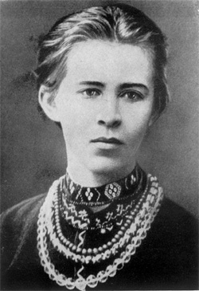
Тема уроку. Леся Українка. Життєпис. Громадянська лірика
Епіграф. Я честь віддам титану Прометею,
Що не творив своїх людей рабами,
Що просвітив не словом, а вогнем,
Боровся не в покорі, а завзято.
Л.Українка
Девіз. … Я в серці маю те, що не вмирає.
Л. Українка

Slide 2
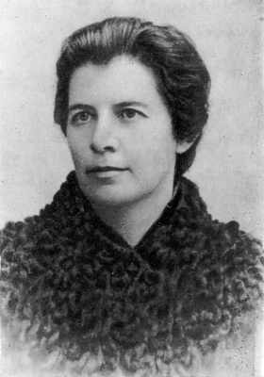
Родина Лесі Українки
Мати: Олена Петрівна Косач-Драгоманова
(Олена Пчілка)

Slide 3
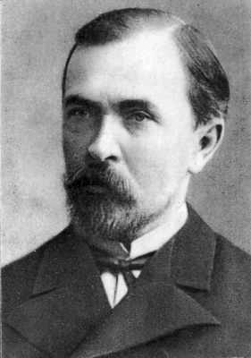
Батько:
Петро Антонович Косач

Slide 4
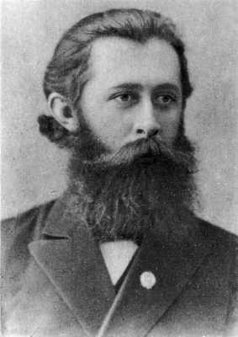
Михайло Петрович Косач-старший брат Лариси Косач

Slide 5
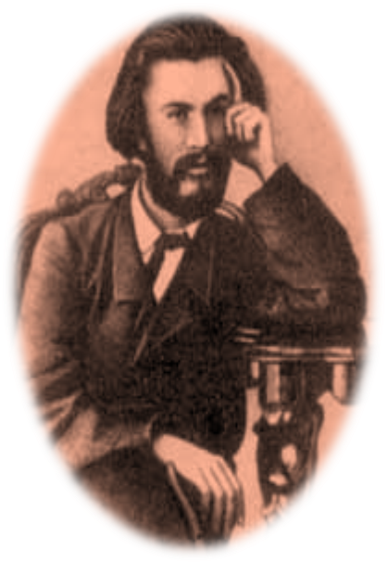
Михайло Петрович Драгоманов
(1841-1895)
Це український публіцист, історик, філософ, економіст, літературознавець, фольклорист, громадський діяч.
Один із організаторів "Старої громади" у Києві. Доцент Київського університету (1870-1876). Після звільнення за політичну неблагонадійність емігрував до Женеви, де очолював осередок української політичної еміграції (1876-1889). Професор Софійського університету (1889–1895).
Брат Олени Пчілки, дядько Лесі Українки.

Slide 6
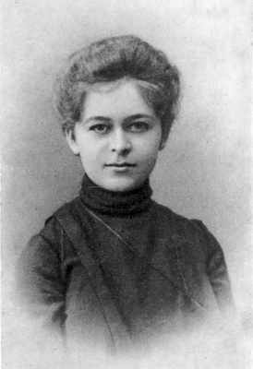
Ісидора Петрівна Косач-
молодша сестра Лариси Петрівни Косач

Slide 7
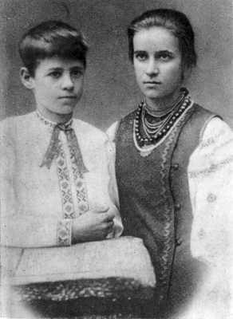
Ольга та Микола Косачі-молодші брат і сестра

Slide 8
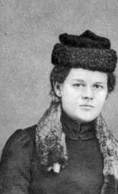
Оксана Косач-
молодша
сестра

Slide 9

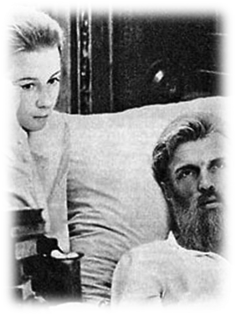
Сергій Мержинський
І все ж геніальна поетеса була жінкою, яка пізнала красу кохання й тягар смерті. У 1901 році шлях її проліг до Белорусії. Там помирав від сухот чоловік, якого кохала Леся. Його звали Сергій Мержинський.
Знову настовала ніч. Утомлена жінка сиділа біля постелі помираючого.
Він, як завжди, нервувався. Він кожний день чекав листа, від коханою жінки. І сьогодні вона знову буде його читати, ковтаючи сльози.
Леся кохала, а він – ні. Леся ставала багатшою цією любов’ю, вона ніби дихала нею. Вона знала, що це найбільше, найяскравіше кохання в її житті. Було боляче, але вона жила.

Slide 10
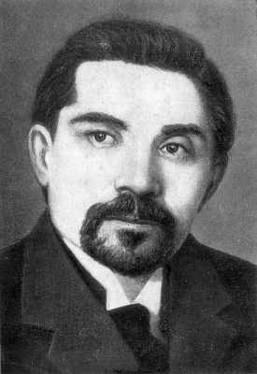
Климент Васильович Квітка - чоловік Лариси Косач

Slide 11
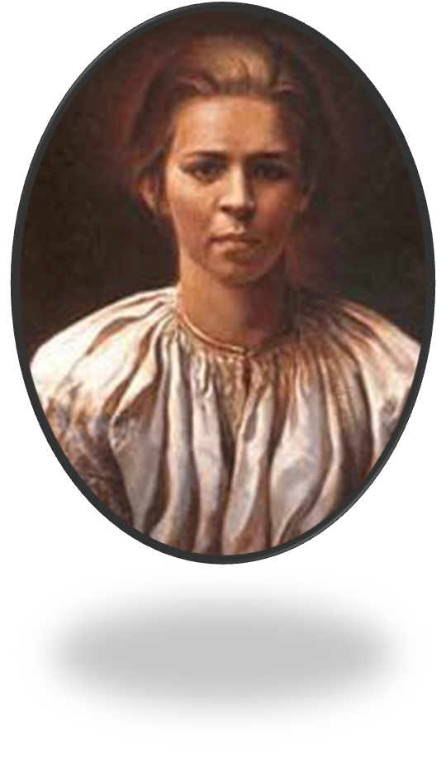
ЛЕСЯ УКРАЇНКА
Вірш
“Contra spem spero”

Slide 12
ЛЕСЯ УКРАЇНКА
Вірш
“І все – таки до тебе думка лине”

Slide 13
Леся Українка

Slide 14
ЛЕСЯ УКРАЇНКА
Вірш
“І ти колись боролась,
мов Ізраїль”

Slide 15
Поезія Лесі Українки
Інтелектуальна
Афористична
емоційна
стоїстична
лірична
філософська
громадськи
активна
патріотична

Slide 16
Леся Українка

Slide 17
Домашнє завдання
1. Упорядкувати конспект з теми.
2. Вміти виразно читати, аналізувати поезії; вірш “Соntra spem spero…!” вивчити напам’ять.
3. Написати лист до Лесі Українки: лист – захоплення, лист – подяку, лист – дискусію.

